Slide 1
Кристаллохимические подходы к поиску новых катодных материалов для Na-ионных аккумуляторов
МГУ имени М.В. Ломоносова
Химический факультет
Кафедра неорганический химии
Лаборатория неорганической кристаллохимии
Станислав Федотов
Научные руководители:
К.х.н., в.н.с., Хасанова Н.Р.
Чл.-корр. РАН, Антипов Е.В.
Москва, 22 января 2015

Slide 2
Outline
Кристаллохимические подходы
Геометрический подход: полиэдры Вороного-Дирихле
Метод валентных усилий
BVSM и BVEL (3DBVSMAPPER)
Поиск новых катодных материалов
Примеры
Заключение

Slide 3
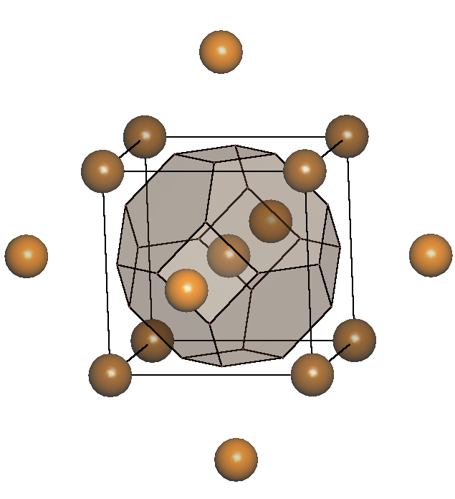
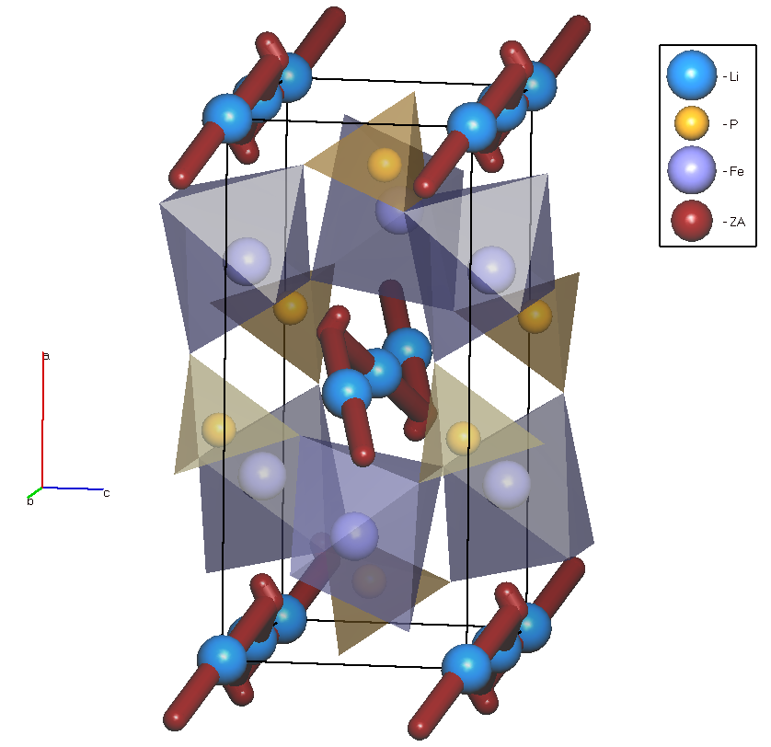
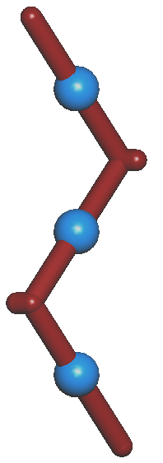
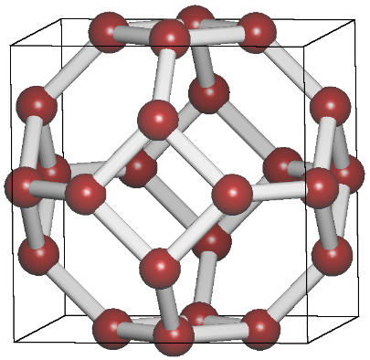
Геометрический подход Полиэдры Вороного-Дирихле
Элементарные и значимые пустоты и каналы*
R_{sd}
G₃ | 0.077 < G₃ < 0.1
R_{ch} | ≤ (R_{cat} + R_{an})
Путь миграции подвижного иона (Li⁺, Na⁺ …)
b
LiFePO₄
TOPOS PRO
V.A. Blatov, IUCr CompComm Newsletter. 7 (2006) 4.
* V.A. Blatov, Crystallogr. Rev. 10 (2004) 249.

Slide 4
Метод валентных усилий (BVS)
2 правило Полинга: cумма валентных усилий катионов, сходящихся на анионе, должна быть численно равна валентности аниона
D. Altermatt, I. D. Brown (1985)
d_{j} - длина связи,
R_{o}, b – табличные константы
Сумма валентных усилий = степень окисления атома
Altermatt, Brown, Brese, O’Keefe – анализ более 30000 соединений
Простой метод подтверждения кристаллической структуры
Sale, M. & Avdeev, M. (2012). J. Appl. Cryst. 45, 1054–1056
Brown, I. D. (2009). Chem. Rev. 109, 6858–6919
Notes:
Правило выполняется для простых координационных полиэдров, изначально никак не связано с расстоянием между кат и анионом; не выполняется для пирохлора – не существует. Позже метод был развит многими учеными, в т.ч. Шенноном, который ввел зависимость ВУ от расстояния.

Slide 5
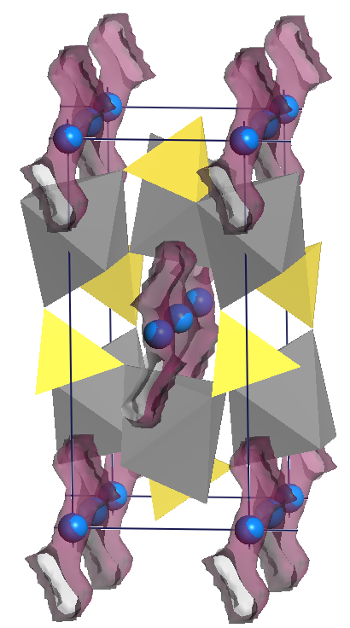
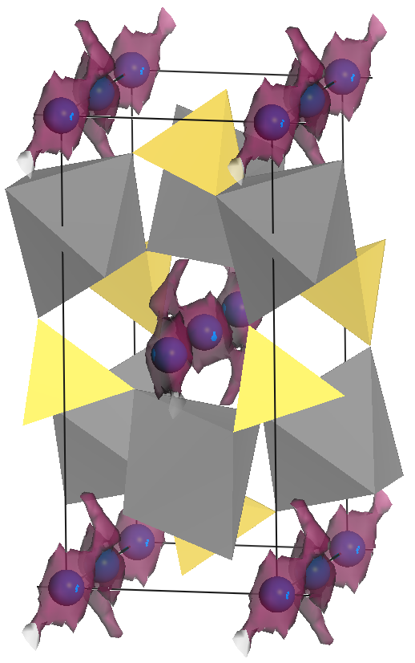
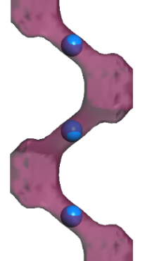
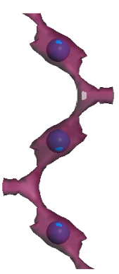
BVSM и BVEL (3DBVSMAPPER*)
Разбиение пространства кристаллической ячейки, автоматический расчет BVS в каждом участке, построение 3D-распределения
LiFePO₄
b
VDP
BVEL
E_{min} = -5.06 eV
E_{act} = 1.06 eV
+/- 0.1 BV
BVSM
Учет взаимодействия одноименных зарядов
* Sale, M. & Avdeev, M. (2012). J. Appl. Cryst. 45, 1054–1056
E. V. Antipov, N. R. Khasanova, S. S. Fedotov, IUCrJ (2015). 2, 85–94
Adams, S. (2012). Appl. Energy, 90, 32–328
Notes:
Правило выполняется для простых координационных полиэдров, изначально никак не связано с расстоянием между кат и анионом; не выполняется для пирохлора – не существует. Позже метод был развит многими учеными, в т.ч. Шенноном, который ввел зависимость ВУ от расстояния.

Slide 6
Алгоритм поиска катодных материалов
ICSD 2014
12168 записей
Na-содержащих соединений
Электрохимически активные d-металлы (Ti, V, Mn, Fe, Co, Ni, Cu, Nb, Mo, W)
TOPOS PRO
O, F
H
ККМ
Удельная емкость > 120 мАч/г
Финальный отбор
(экзотическая химия, дубликаты, etc.)
315 соединений
Notes:
An elementary channel connects two elementary voids and corresponds
to an edge of the VDP of an atomdetermining either of the voids;
such an edge is called line of the elementary channel (Fig. 2c). The atoms,
whose VDPs have a common edge coinciding with the channel line, are
referred to as atoms determining the elementary channel. The polygon
whose vertices are the atoms determining the channel is called section
of the elementary channel (Fig. 2d). The radius of the elementary
channel section is the geometric mean for distances fromthe barycentre
of the elementary channel section to the atoms determining the
channel. Physically, the radius corresponds to an average distance
from the centres of the atoms surrounding the channel to the centre of
an atompassing through it. An atomcan freely pass through the channel
if the sumof its radius and the average radius of the atoms determining
the channel does not exceed the channel radius.
A signiﬁcant elementary void and a signiﬁcant elementary channel
are a void and a channel to be accessible for particular mobile
particles; just they are important to analyze crystal conductivity. In
the present work the elementary voids and channels, which are
accessible for lithium cations, are assumed to be signiﬁcant

Slide 7
315 соединений
Разбиение на полиэдры Вороного-Дирихле
Набор пустот
BVS
Геометрические критерии
1st Набор соединений
2nd Набор соединений
Определение топологии и размерности диффузионных путей
~150 соединений в каждом наборе
1D, 2D или 3D сеть каналов

Slide 8
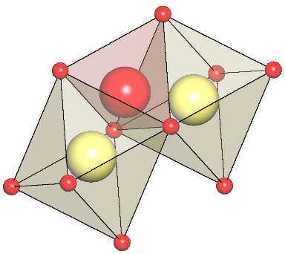
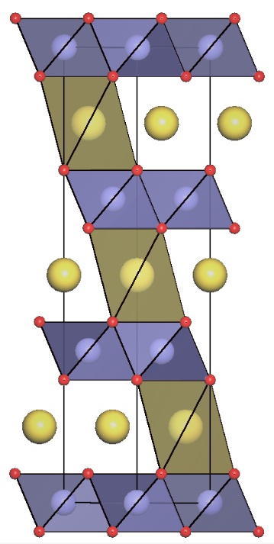
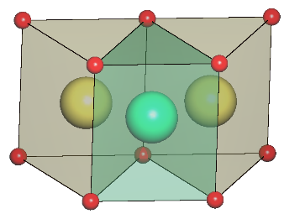
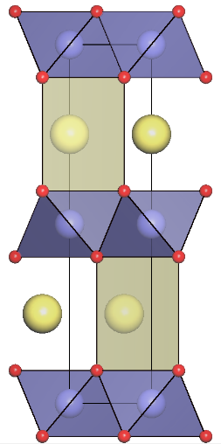
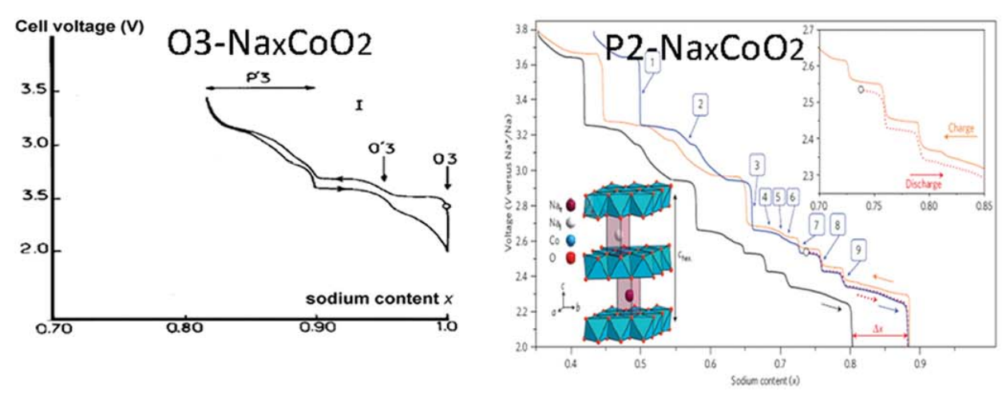
Na_{x}CoO₂
O3
P2
E_{min} -3.2 eV
E_{act} 3.8 eV
E_{min} -3.3 eV
E_{act} 0.9 eV
+/-0.3 b. u.
+/-0.6 b. u.

Slide 9
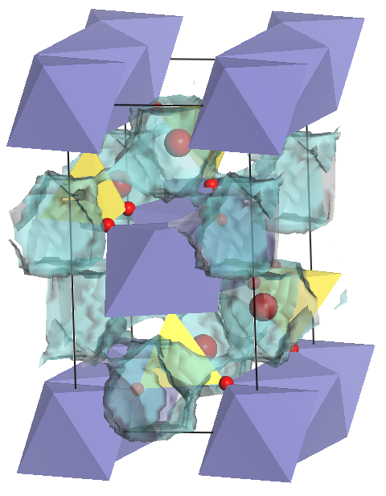
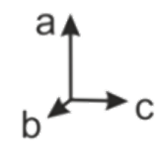
NaMXO₄ (M = Mn, Fe; A = P, As)
NaMPO₄ maricite
Электрохимически НЕ активен!
> 1.4 b. u.
E_{act} > 8 eV
NaFePO₄ olivine
Электрохимически АКТИВЕН!
0.4 b. u.
E_{act} = 3.5 eV
ΔV = 7%
NaMnAsO₄ olivine
?
!
0.2 b. u.
E_{act} = 1.2 eV
a
b
c

Slide 10
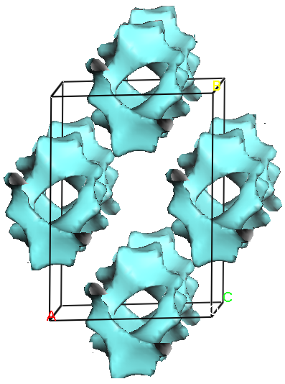
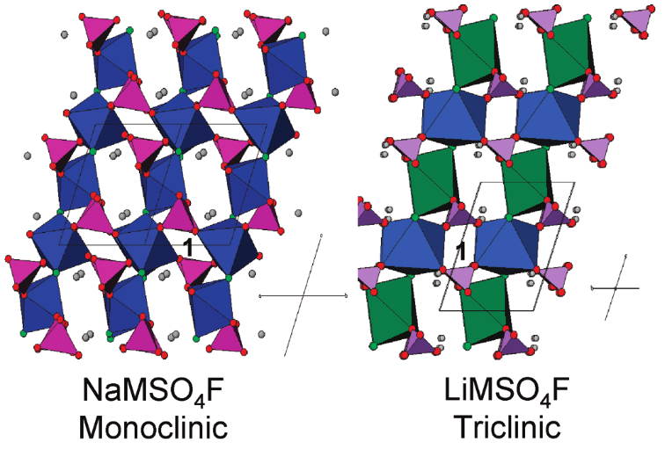
NaFeSO₄F
LiFeSO₄F – высокие э/х показатели
E_{act} = 5.6 eV
NaFeSO₄F
Обратимая интеркаляция < 0.15 экв. Na
1.0 b. u.
P. Barpanda, J.-M. Tarascon, Inorg. Chem. 2010, 49, 7401–7413

Slide 11
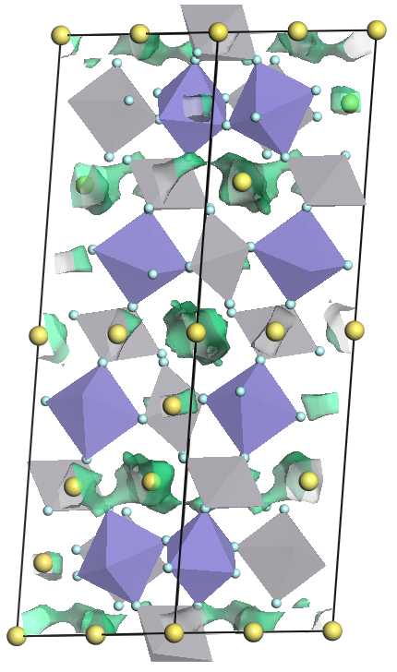
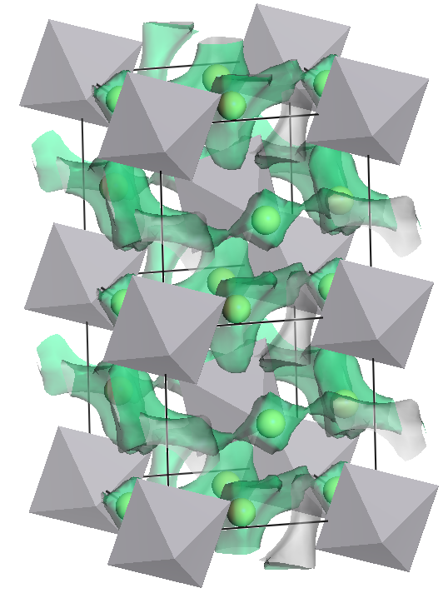
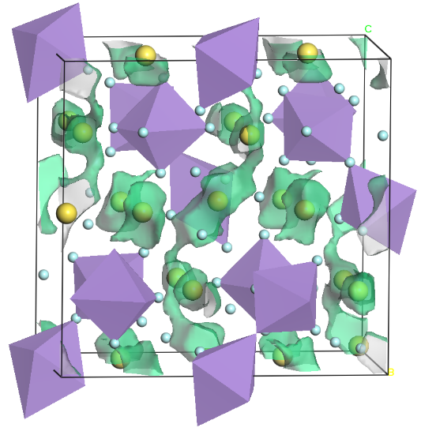
Фториды как катодные материалы
Na₃VF₆
Na₂FeVF₇
Na₅Fe₃F₁₄
Соединение | C, мАч/г | BV | E_{act} eV
Na₃VF₆ | 171 (1.5 Na) | 0.35 | 1.2 | 1D [002]
Na₂FeVF₇ | 188 (2 Na) | 0.15 | 0.9 | 2D (001)
Na₅Fe₃F₁₄ | 146 (3 Na) | 0.25 | 1.1 | 2D [001], [010]

Slide 12
Заключение
Геометрический подход (TOPOS), BVSM и BVEL (3DBVSMAPPER) – эффективные и быстрые инструменты для изучения диффузии в кристаллических соединениях.
Проведен «скрининг» натрий-содержащих соединений из ICSD 2014.
Для более глубокого изучения процессов диффузии в твердых телах необходимо подключать методы квантовой химии (DFT, MD, MEM etc.)

Slide 13
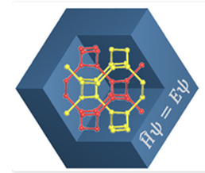
Благодарности
Коллективу лаборатории неорганической кристаллохимии
Коллективу Самарского центра по теоретическому материаловедению
Блатов В.А., Кабанова Н.А., Кабанов А.А.
Australian Nuclear Science and Technology Organisation
Dr. Maxim Avdeev

Slide 14
Thank you for your attention!
Станислав Федотов
119234, Ленинские горы, д. 1., стр. 3., к. 345.
Москва, Россия
+7-(919)-997-80-42
+7-(495)-939-34-90
fedotov.msu@gmail.com

Slide 16
Электрохимические свойства Na_{x}MO₂

Slide 17
Na_{0.67}Fe_{0.5}Mn_{0.5}O₂
O3
P2
BVSM
+/-0.5 b. u.
+/-0.2 b. u.
BVEL
E_{min} -3.2 eV
E_{act} 3.1 eV
E_{min} -3.14 eV
E_{act} 1.24 eV

Slide 18
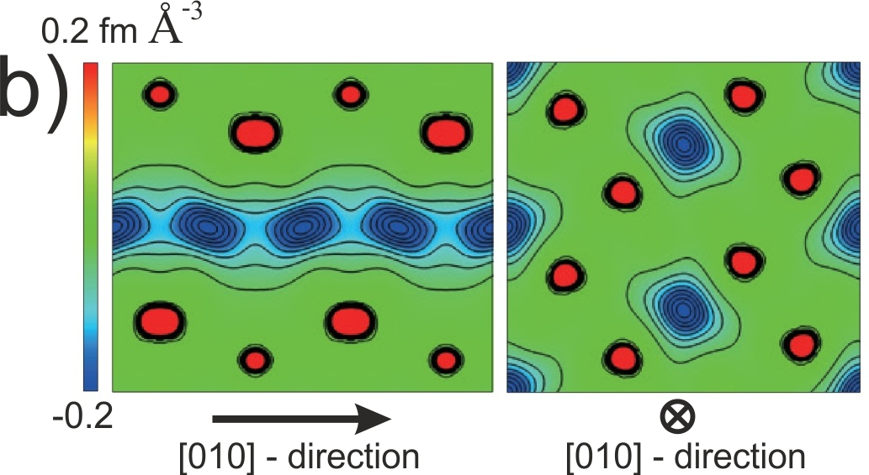
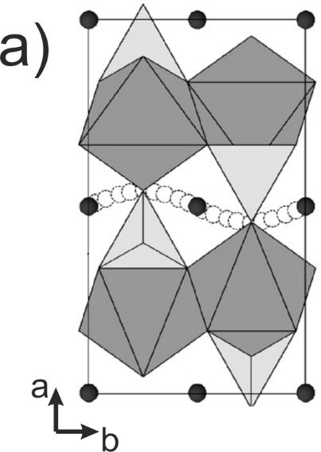
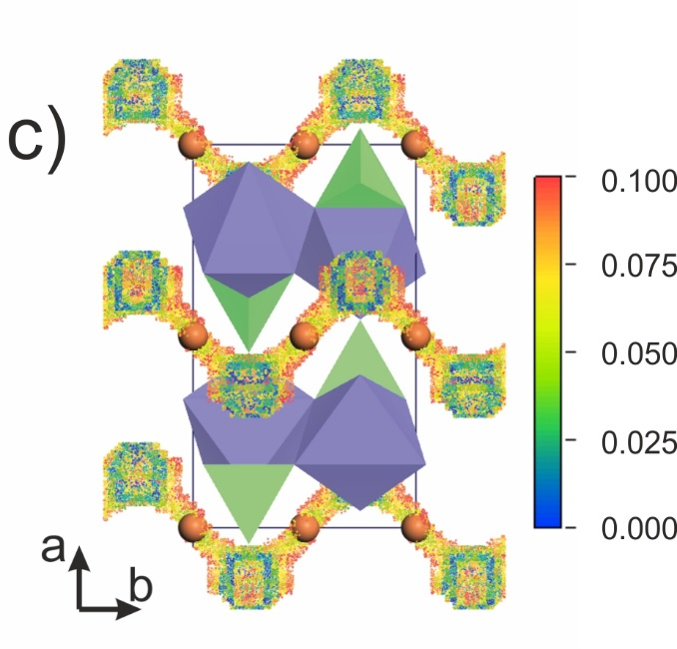
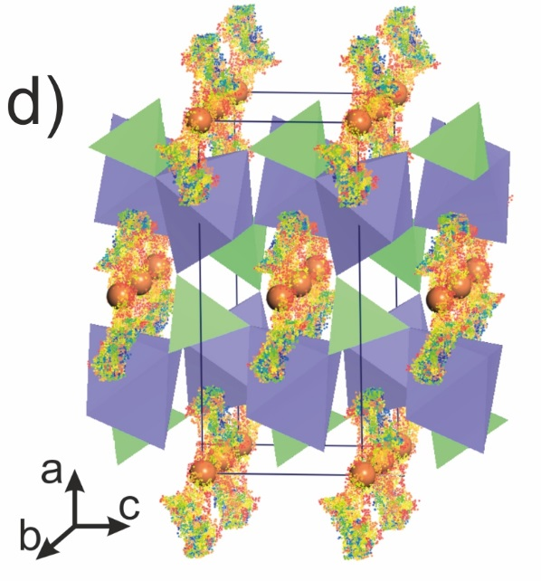
Li⁺ diffusion in LiFePO₄
⁷Li_{0.6}FePO₄ (620 K)
MD (M.S. Islam et al. Chem. Mater. 17 (2005) 5085
NPD/MEM: S.I. Nishimura et al. Nature Materials 7 (2008) 707
BVS mapping with 3DBVSMAPPER program
d_{j} - bond distance,
R_{o}, b – tabular constants
M. Sale, M. Avdeev, J. Appl. Cryst. 45(2012),1054

